Slide 1
FASILITAS PRODUKSI DAN EDUKASI BATIK MANGROVE DI SURABAYA
Helen Listiani P.
22406022

Slide 2
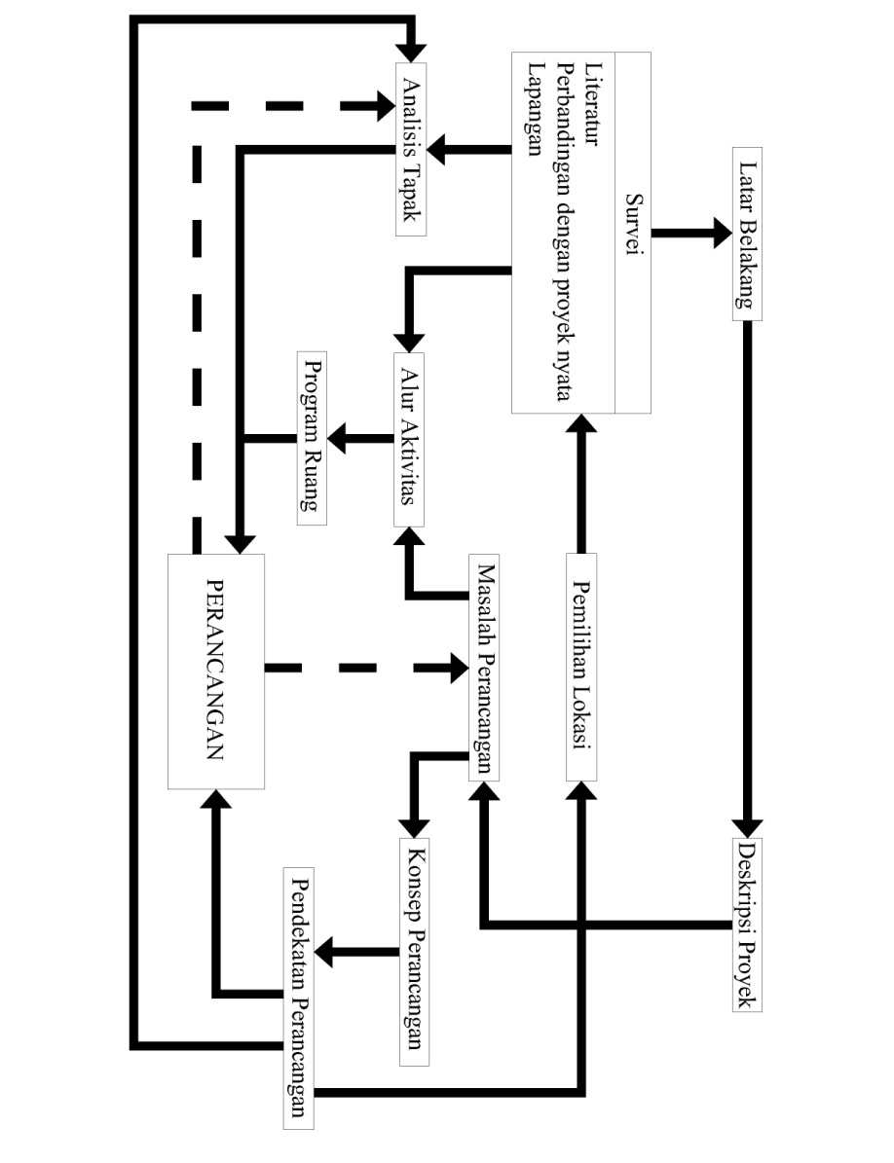
kerangka berpikir
KERANGKA BERPIKIR

Slide 3
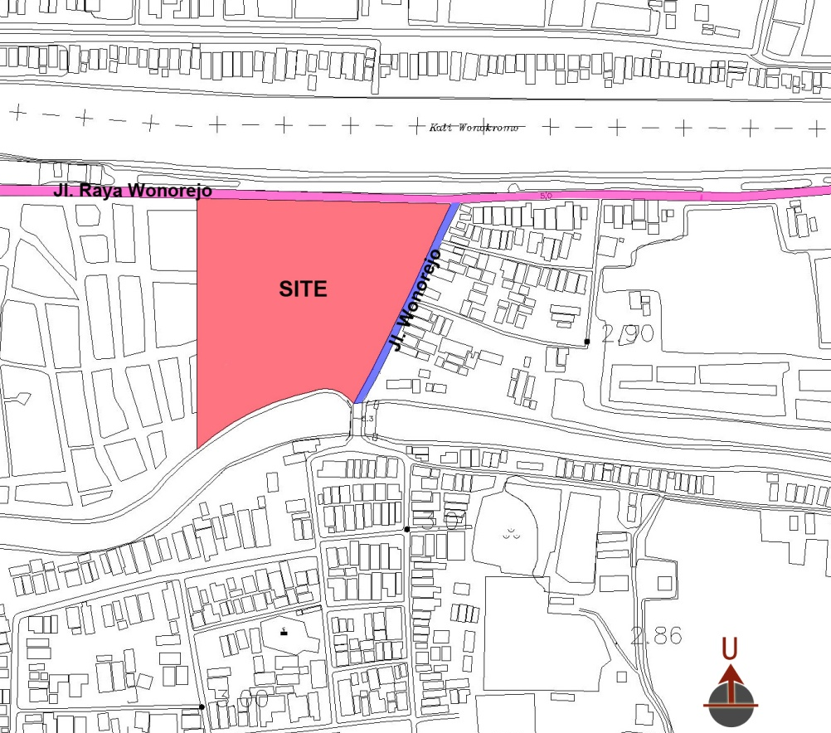
lokasi
DATA LOKASI
Kali Wonokromo
Lokasi : Jl. Raya Wonorejo, Surabaya
Luas : 1,6 hektar
Lahan Kosong
STIE Perbanas
Pemukiman
KDB maksimum 60%
KLB 240%
Batas Ketinggian 4 lantai
GSB
Utara : 6 – 10 meter
Timur : 3 – 6 meter
Selatan : 3 – 6 meter
Barat : 3 – 6 meter
Kali Wonorejo

Slide 4
RUMUSAN MASALAH
RUMUSAN MASALAH
“Desain fasilitas produksi dan edukasi batik mangrove yang dapat memperkenalkan keunikan batik mangrove dan potensi mangrove sehingga kelestarian ekosistem mangrove dapat dijaga”
Fasilitas produksi → desain ruangan yang efektif dan efisien serta sesuai dengan tahapan produksi batik mangrove
Fasilitas edukasi → bertujuan memperkenalkan ekosistem mangrove sehingga :
Galeri dan pusat info dirancang untuk menarik minat pengunjung tanpa melupakan fungsi edukasi dan informasi
Ruang produksi memenuhi kriteria untuk dikunjungi pengunjung yang ingin melihat langsung proses produksi
Ruang pelatihan mewadahi proses batik mangrove

Slide 5
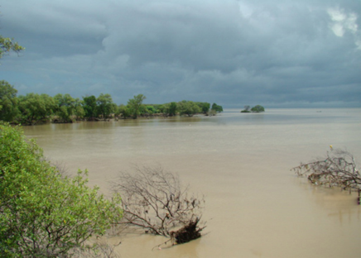
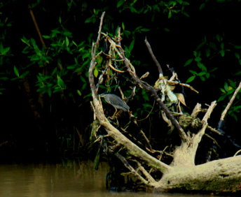
KONSEP DAN PENDEKATAN
KONSEP & PENDEKATAN
CLOSE TO NATURE
“Living by the locals”
EKOSISTEM MANGROVE
How to be ??
Mengenal potensi lokal lingkungan
Memahami bahwa potensi tersebut tidak boleh diabaikan tetapi harus dimanfaatkan dan dikembangkan
Ekosistem yang lokal
Lokal, keunikan batik mangrove (tujuan dan potensi mangrove)
Perusakan terhadap ekosistem mangrove akibat ulah manusia
PENDEKATAN VERNAKULAR
BATIK MANGROVE
Memanfaatkan potensi lokal
Berhubungan langsung dengan konteks lingkungan, sumber daya, teknik lokal, gaya hidup, dan budaya

Slide 6
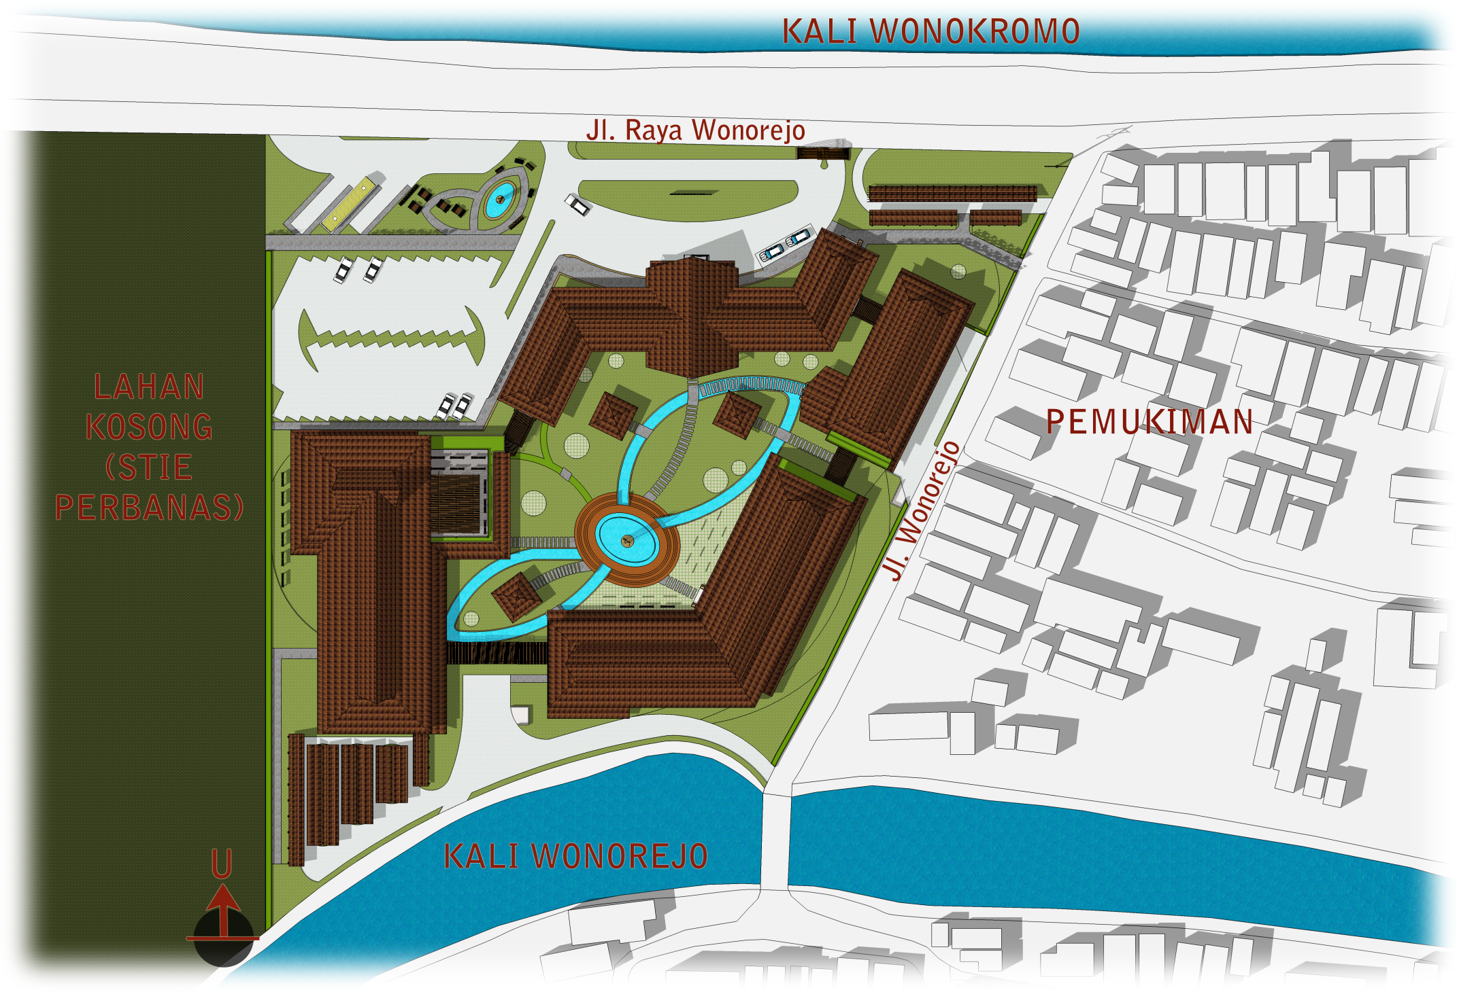
Pencapaian
IMPLEMENTASI DESAIN
MERRIIC
Ekowisata
mangrove
OUT
IN
Area parkir
Entrance
pedestrian
Entrance
pedestrian
Area parkir
Service
Service
Service
Area parkir
karyawan
Entrance
karyawan
Pengrajin & bahan baku

Slide 7
Zoning
IMPLEMENTASI DESAIN
Terbagi menjadi 7 zona, yaitu :
Zona produksi (fasilitas produksi & pengolahan limbah)
Zona edukasi (fasilitas infromasi, pameran, pelatihan, penjualan)
Zona penunjang (food court dan fasilitas tambahan yaitu toilet dan musholla)
Zona pengelola (fasilitas pengelola dan karyawan)
Zona penerima
Zona servis
Zona parkir (pengunjung dan karyawan)

Slide 8
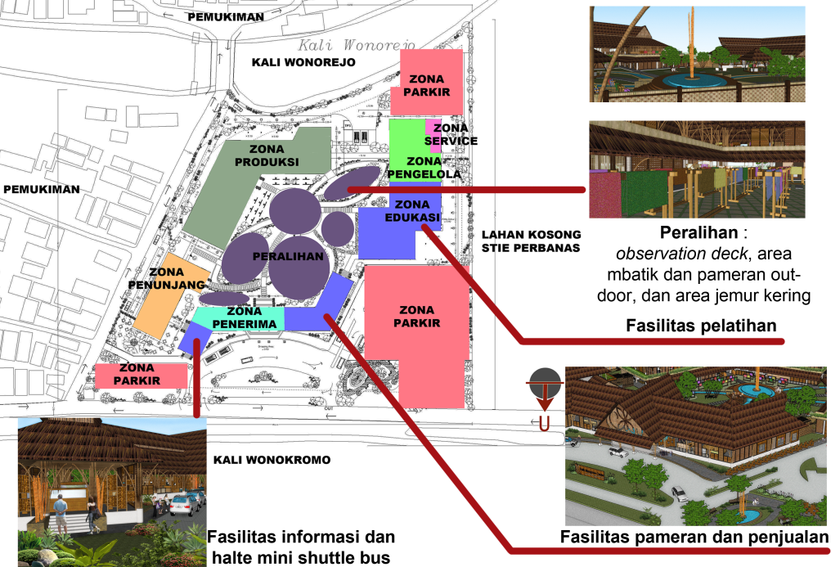
Zoning
IMPLEMENTASI DESAIN

Slide 9
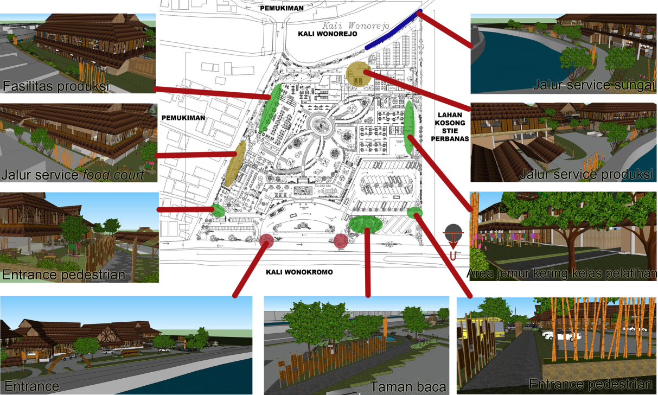
Pengaruh potensi sekitar terhadap proyek
IMPLEMENTASI DESAIN

Slide 10
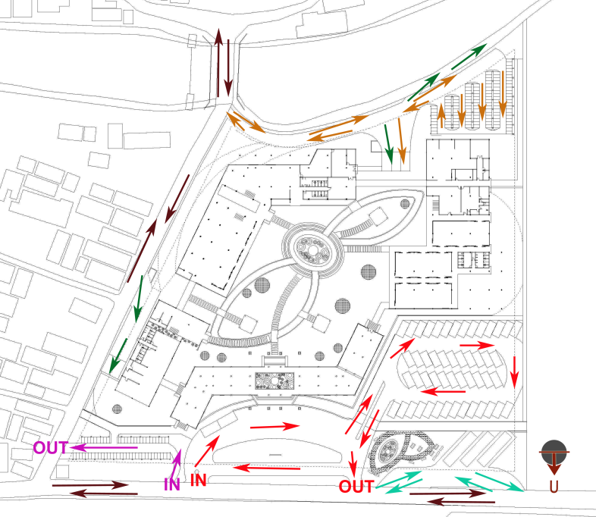
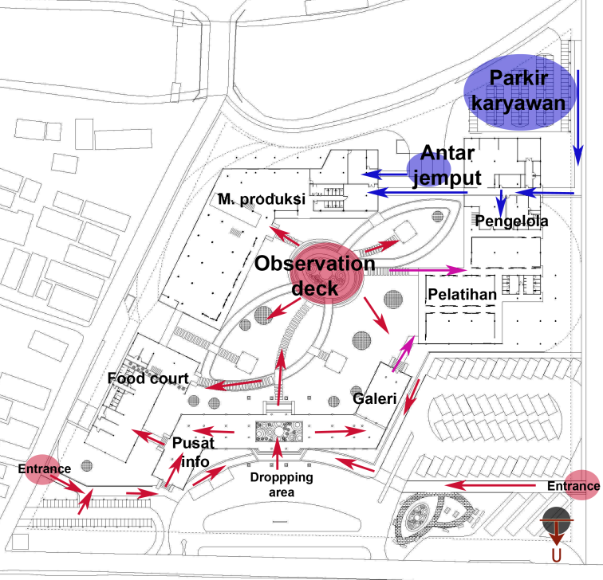
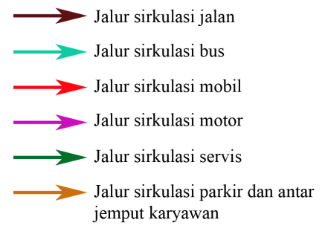
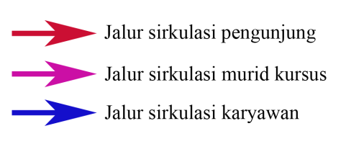
Sirkulasi di dalam site
IMPLEMENTASI DESAIN
Pemisahan jalur entrance dan parkir → TIDAK CROSSING
Jalur kendaraan bermotor
Jalur pejalan kaki

Slide 11
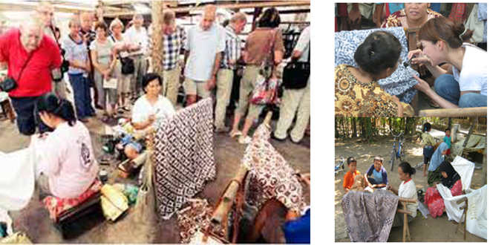
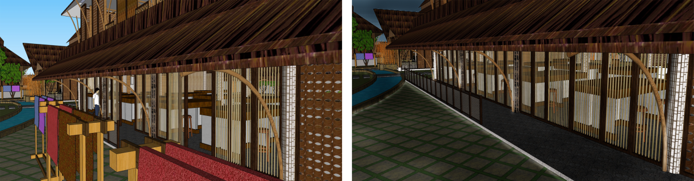
Aktivitas
IMPLEMENTASI DESAIN
Aktivitas → SISTEM PAMERAN
PRODUKSI
Pembatasan jumlah pengunjung
Dinding gerak → keamanan malam hari, pameran siang hari

Slide 12
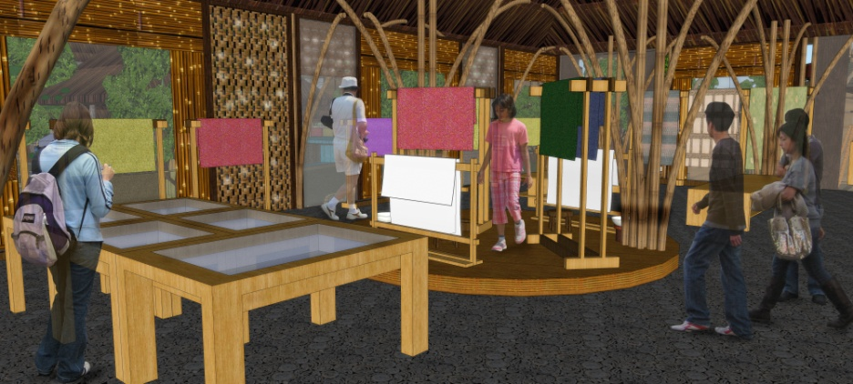
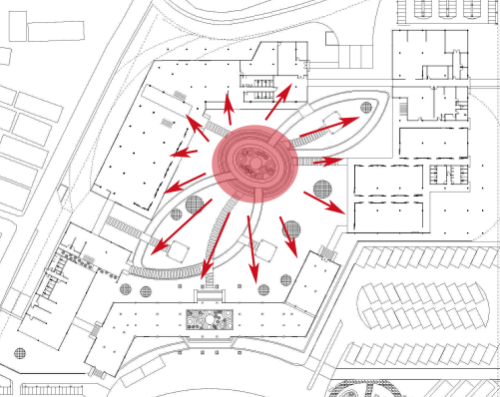
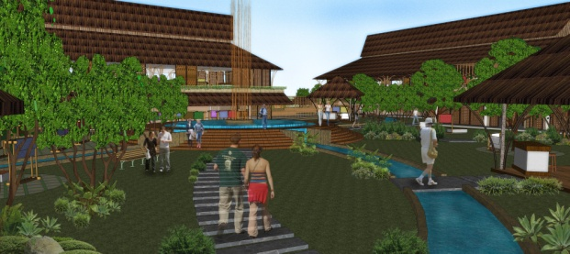
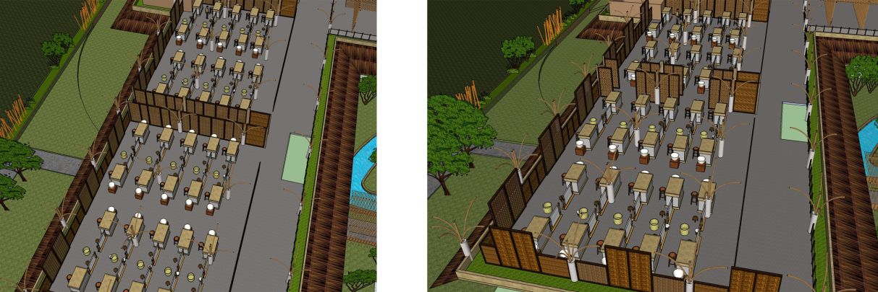
Aktivitas
IMPLEMENTASI DESAIN
EDUKASI
Pameran → observation deck
Pameran → galeri
Dinding gerak → tidak perlu ruang serba guna jika ada pelatihan dalam jumlah besar

Slide 13
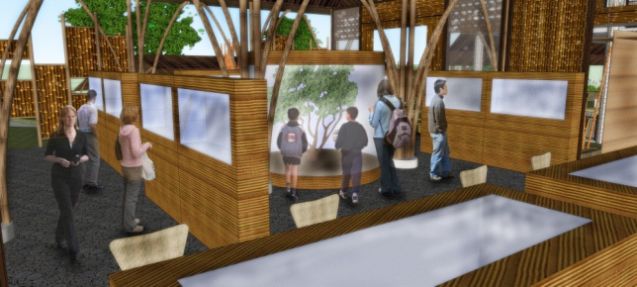
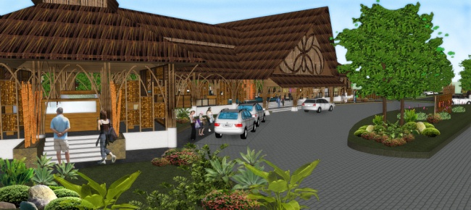
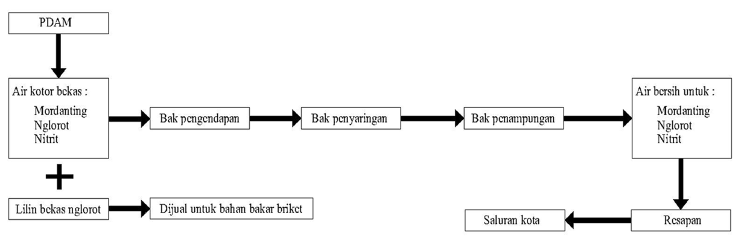
Aktivitas
IMPLEMENTASI DESAIN
Informasi → pusat informasi mangrove & halte shuttle bus ekowisata mangrove
PENGOLAHAN LIMBAH
Pengunjung dapat melihat tapi tidak dapat diakses

Slide 14
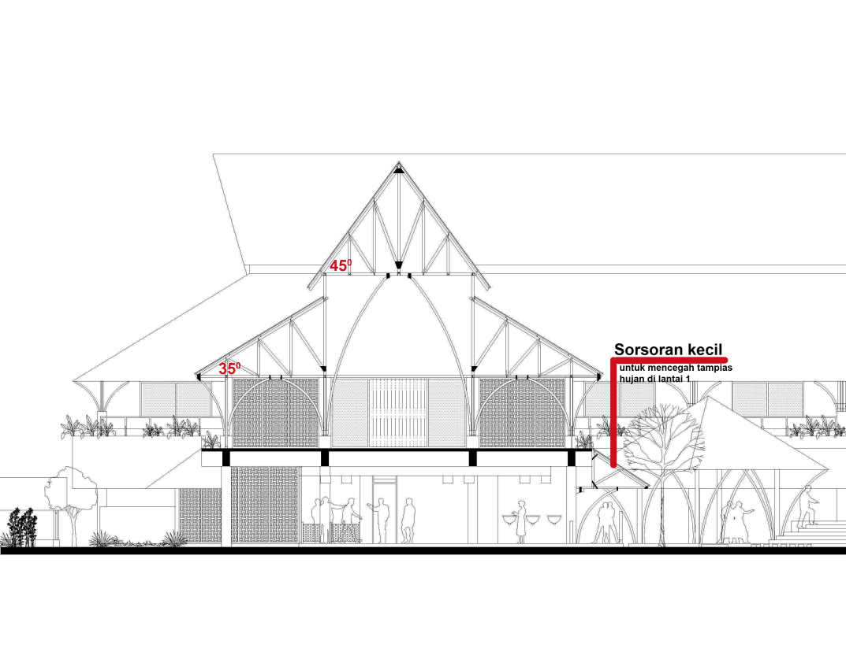
Pengaruh iklim
IMPLEMENTASI DESAIN
Iklim → PELETAKAN, BENTUK, TAMPILAN MASSA
CURAH HUJAN TINGGI
Atap perisai dengan sorsoran panjang yaitu 1,5 m
Sudut kemiringan atap tinggi

Slide 15
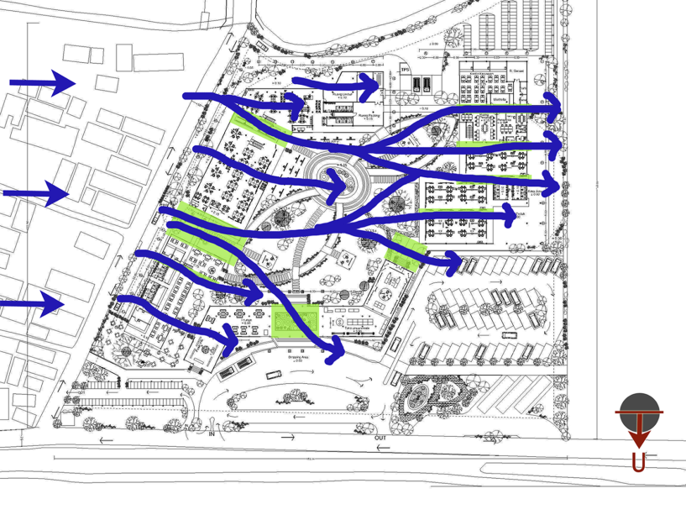
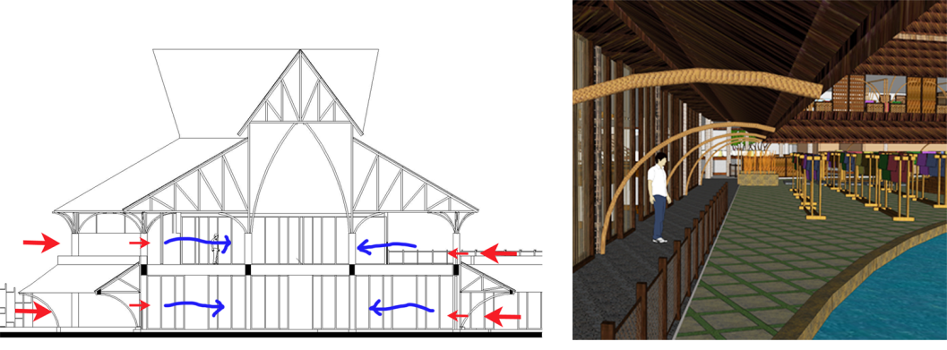
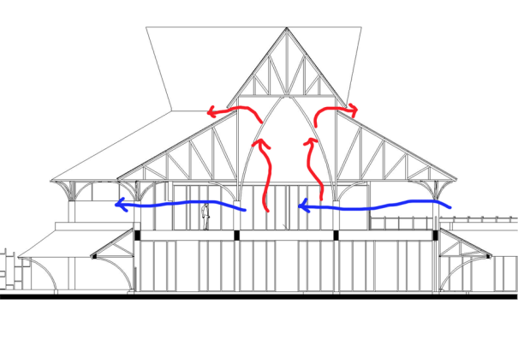
Pengaruh iklim
IMPLEMENTASI DESAIN
ANGIN
Diutamakan penghawaan alami karena sesuai dengan konsep close to nature
Teras untuk menyaring panas
Lorong angin berupa selasar
Stack effect berupa kisi – kisi pada pertemuan atap karena massa terlalu lebar

Slide 16
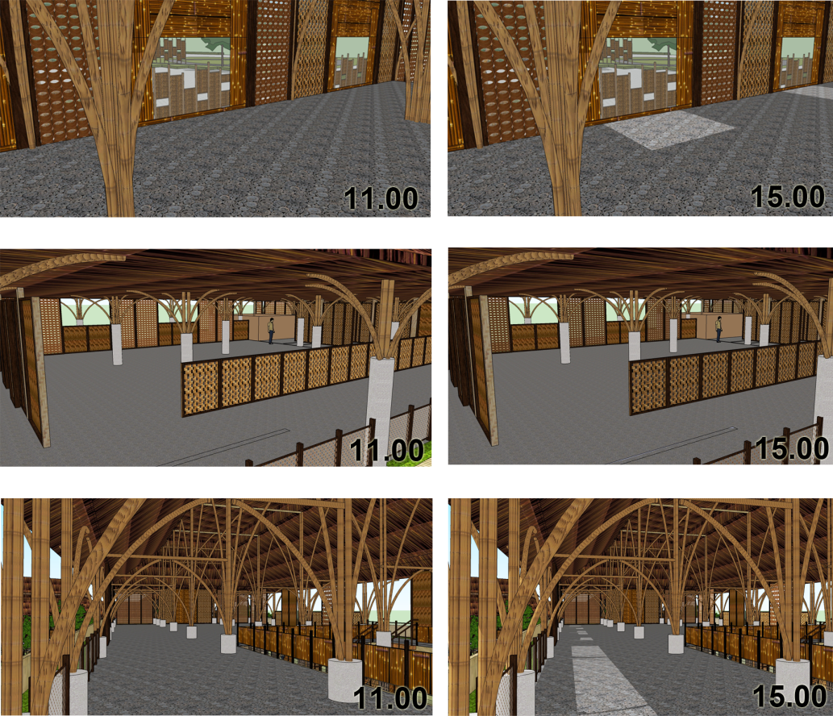
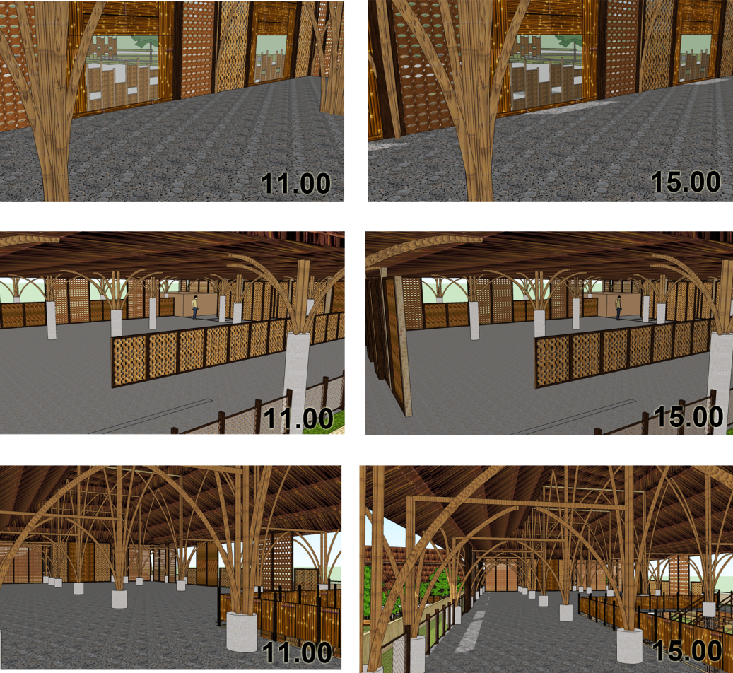
Pengaruh iklim
IMPLEMENTASI DESAIN
MATAHARI
21 Juli → bermasalah pada area barat massa produksi (solusi : peletakan area sirkulasi)
22 Desember → hanya sedikit panas dan silau → tidak mengganggu

Slide 17
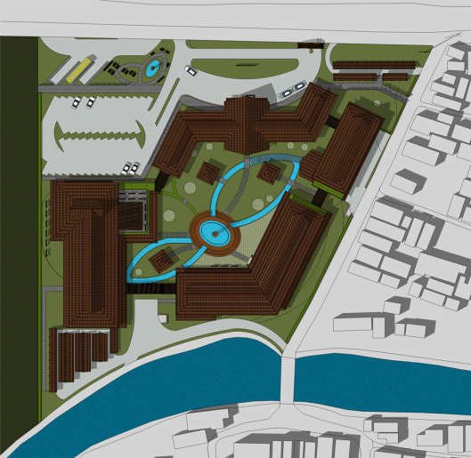
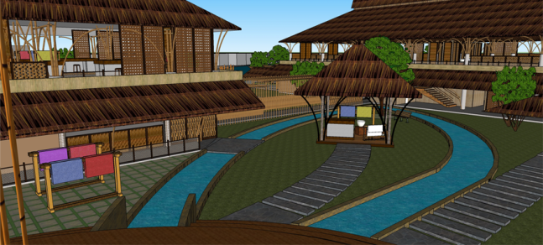
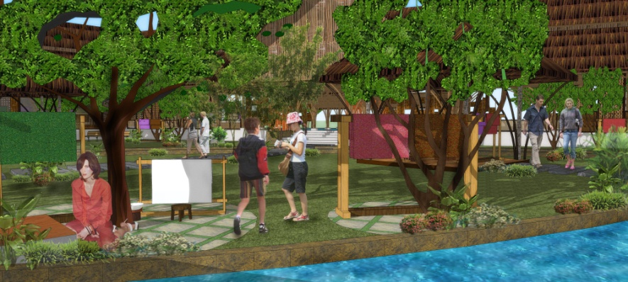
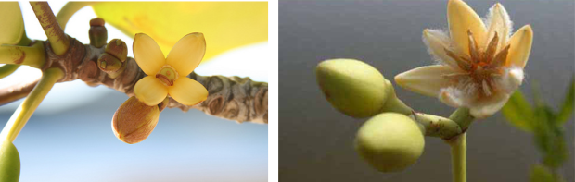
Lansekap
IMPLEMENTASI DESAIN
Ruang luar sebagai pengikat antar massa
Space pengikat ini adalah ruang interaksi dan pusat orientasi serta didukung area pameran dan mbatik outdoor, vegetasi, kolam, dan observation deck
Penataan lansekap menyesuaikan bentukan motif organik batik mangrove

Slide 18
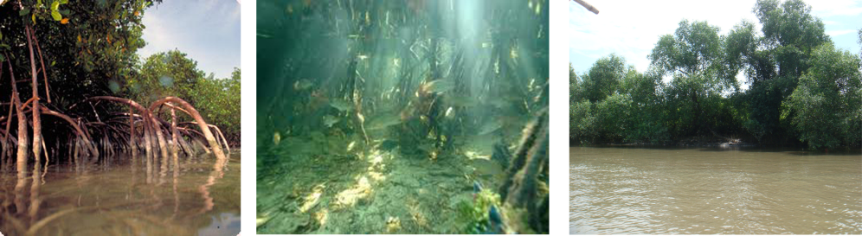
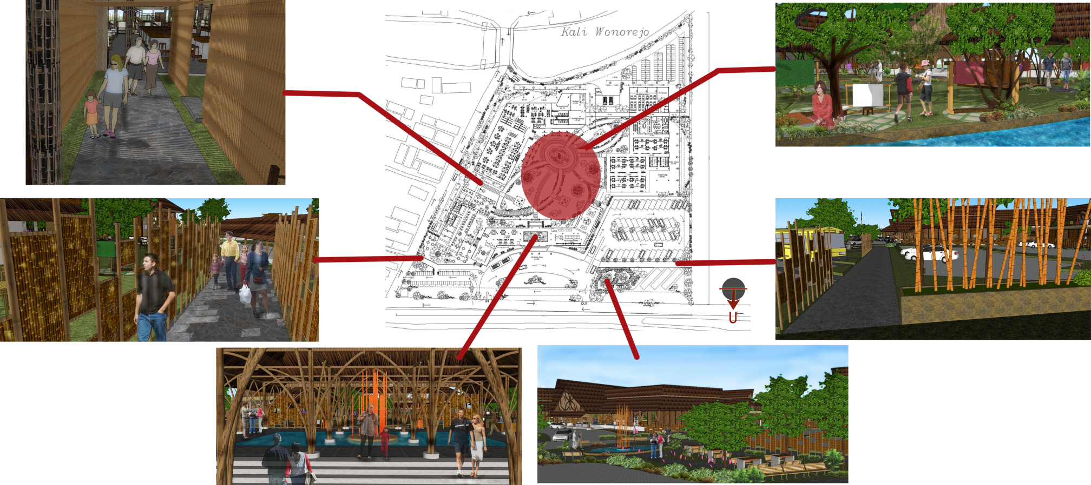
Suasana
IMPLEMENTASI DESAIN
Potensi suasana di hutan mangrove diangkat kembali ke dalam interior massa
Suasana dari hutan mangrove yang ingin dimunculkan adalah bentukan batang dan akar mangrove yang tidak beraturan, celah – celah cahaya di antara batang dan akar tersebut, dan elemen air dan vegetasi yang membuat udara terasa agak lembab

Slide 19
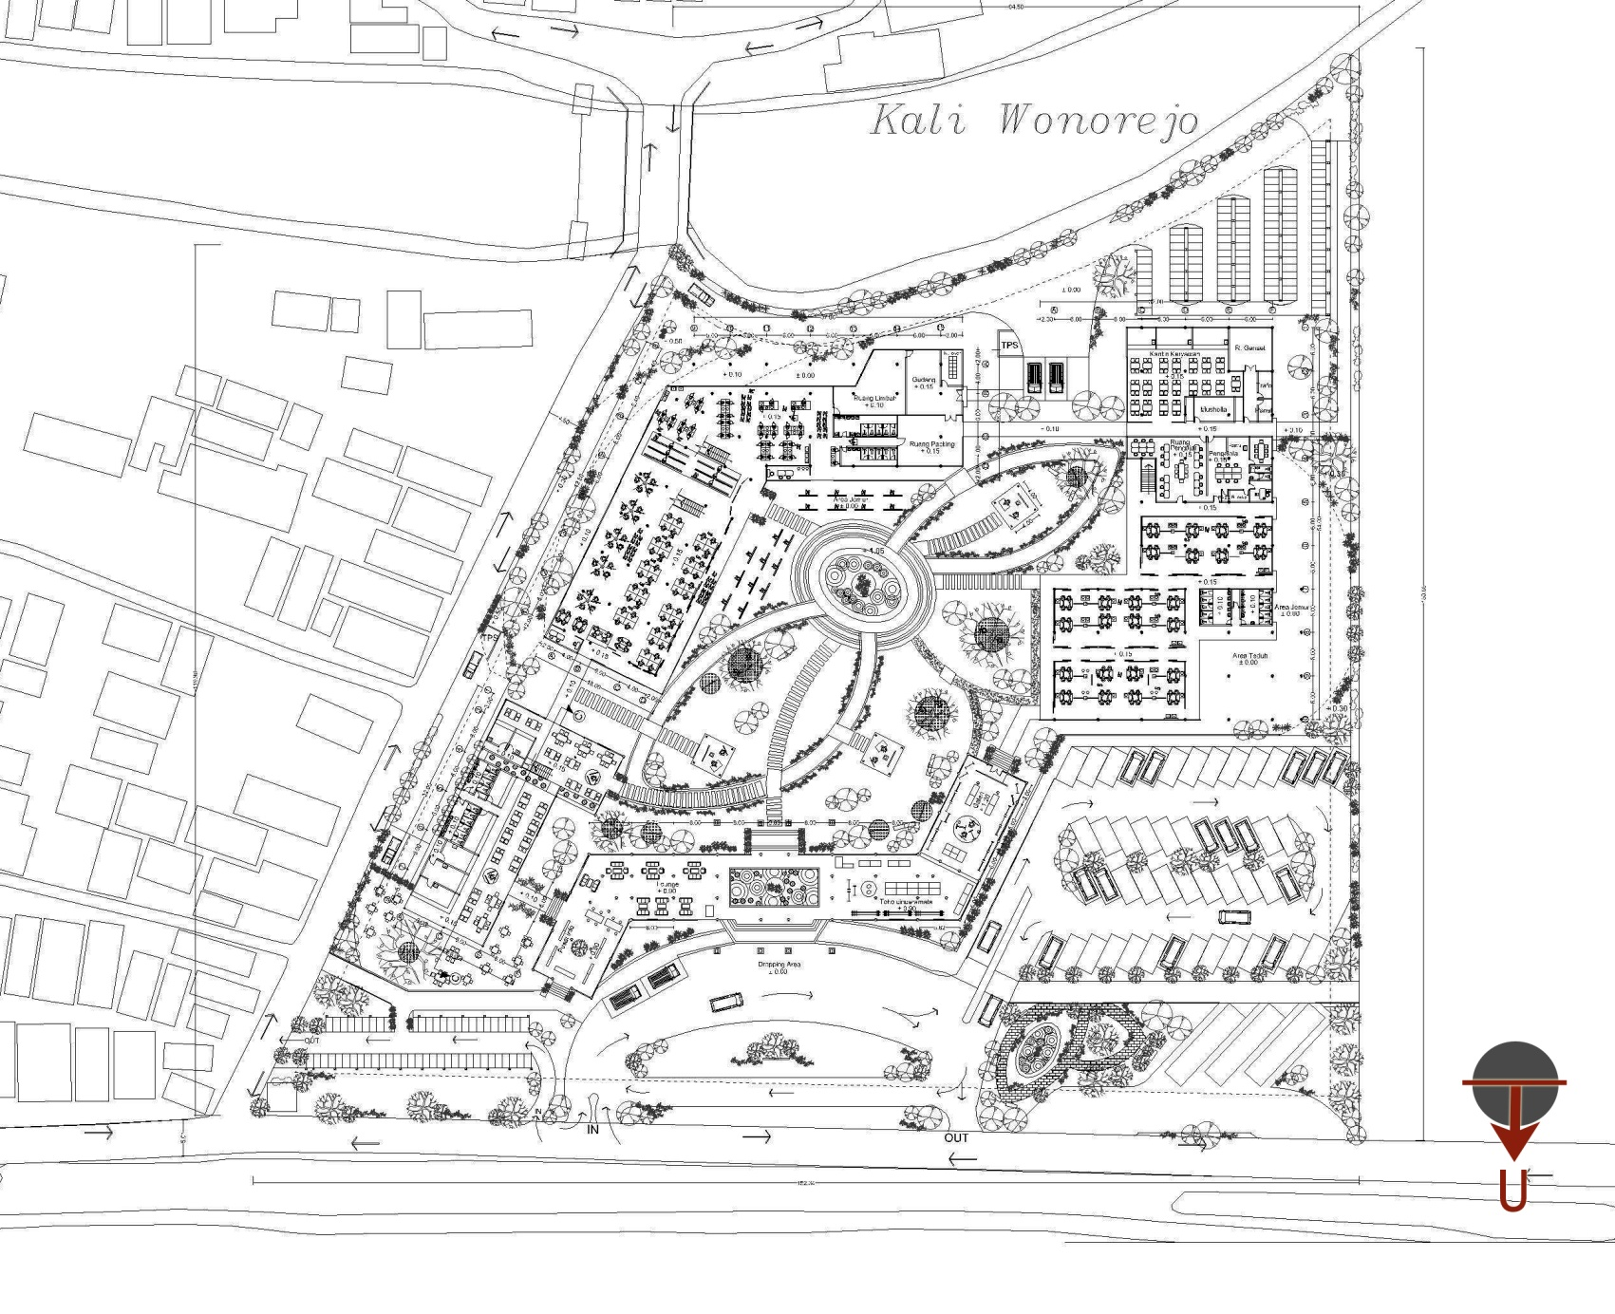
Layout Plan
GAMBAR KERJA

Slide 20
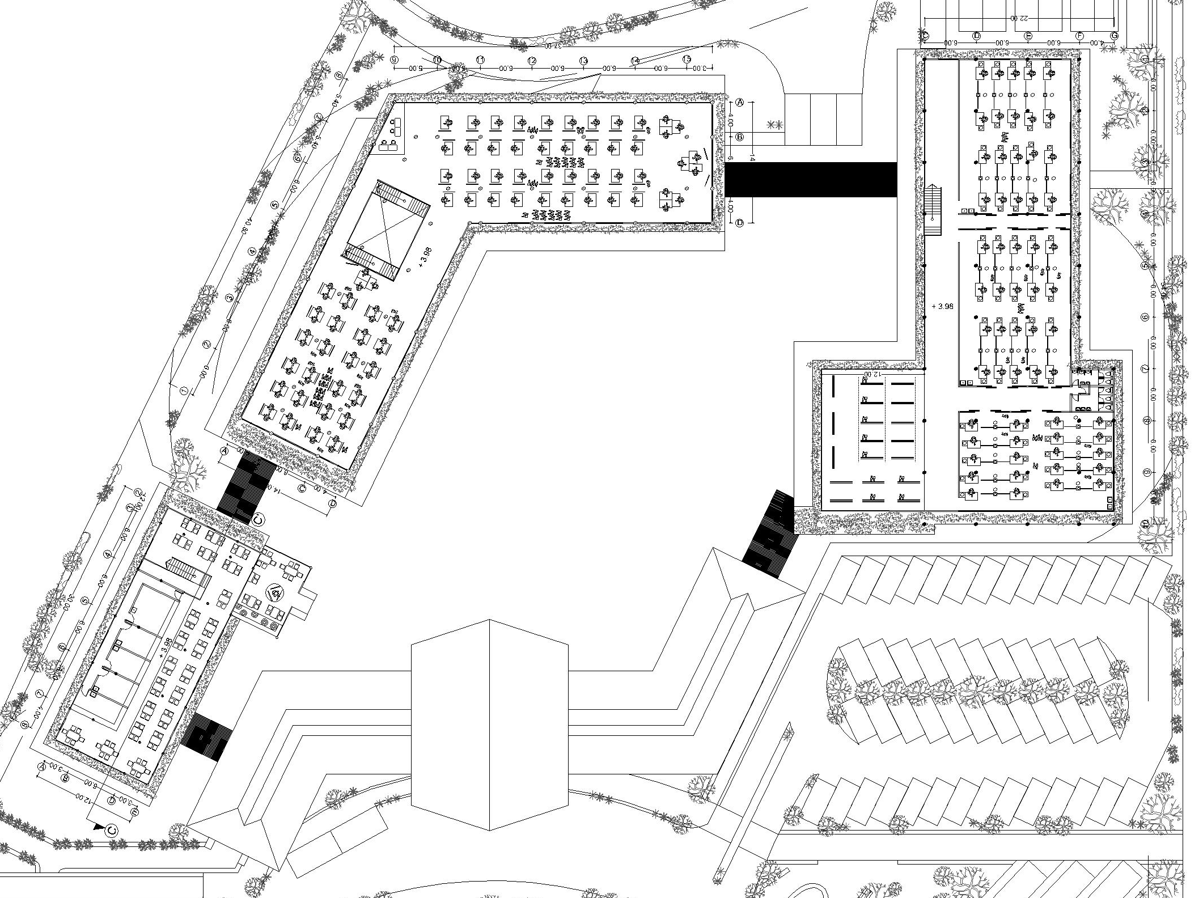
Denah Lantai 2
GAMBAR KERJA

Slide 21
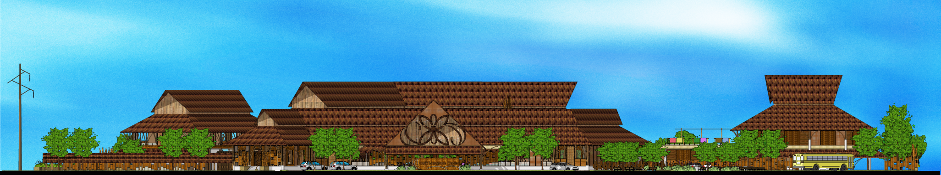
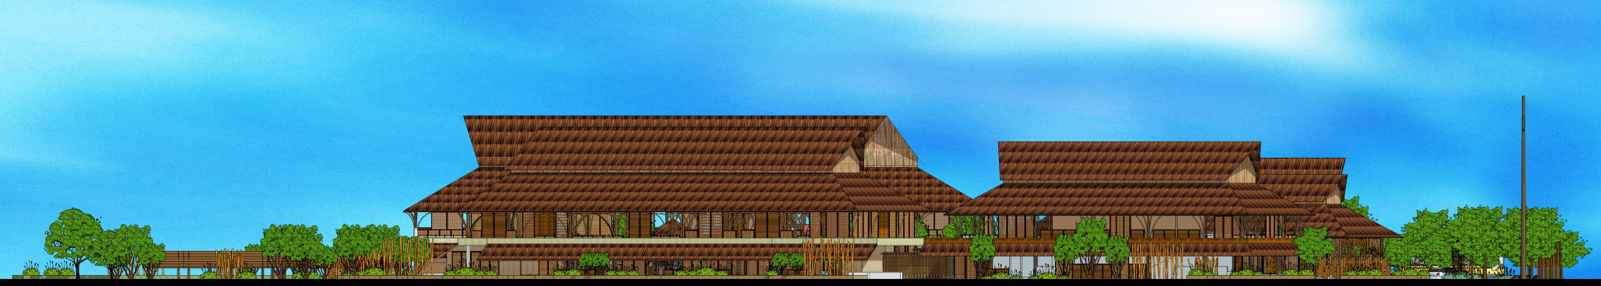
Tampak
GAMBAR KERJA
Tampak Utara
Tampak Timur

Slide 22
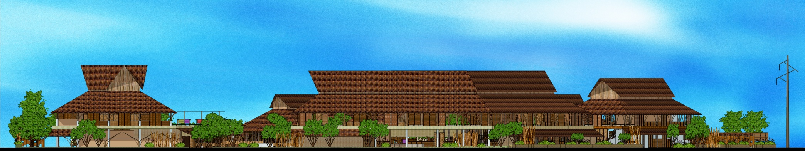
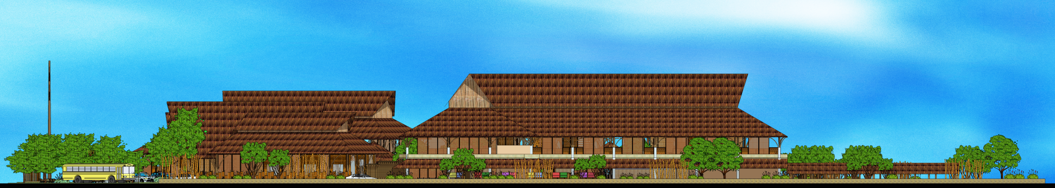
Tampak
GAMBAR KERJA
Tampak Selatan
Tampak Barat

Slide 23
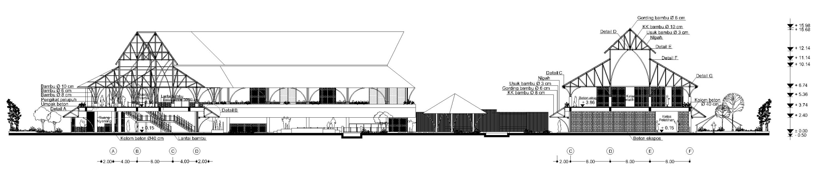
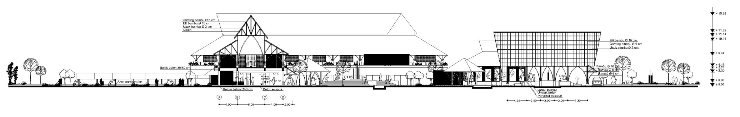
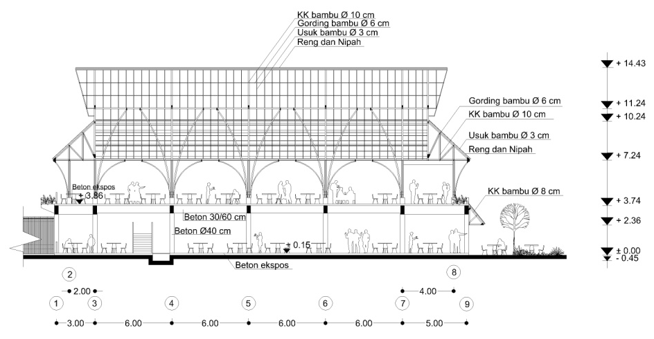
Potongan
GAMBAR KERJA
Potongan A-A
Potongan B-B
Potongan C-C

Slide 24
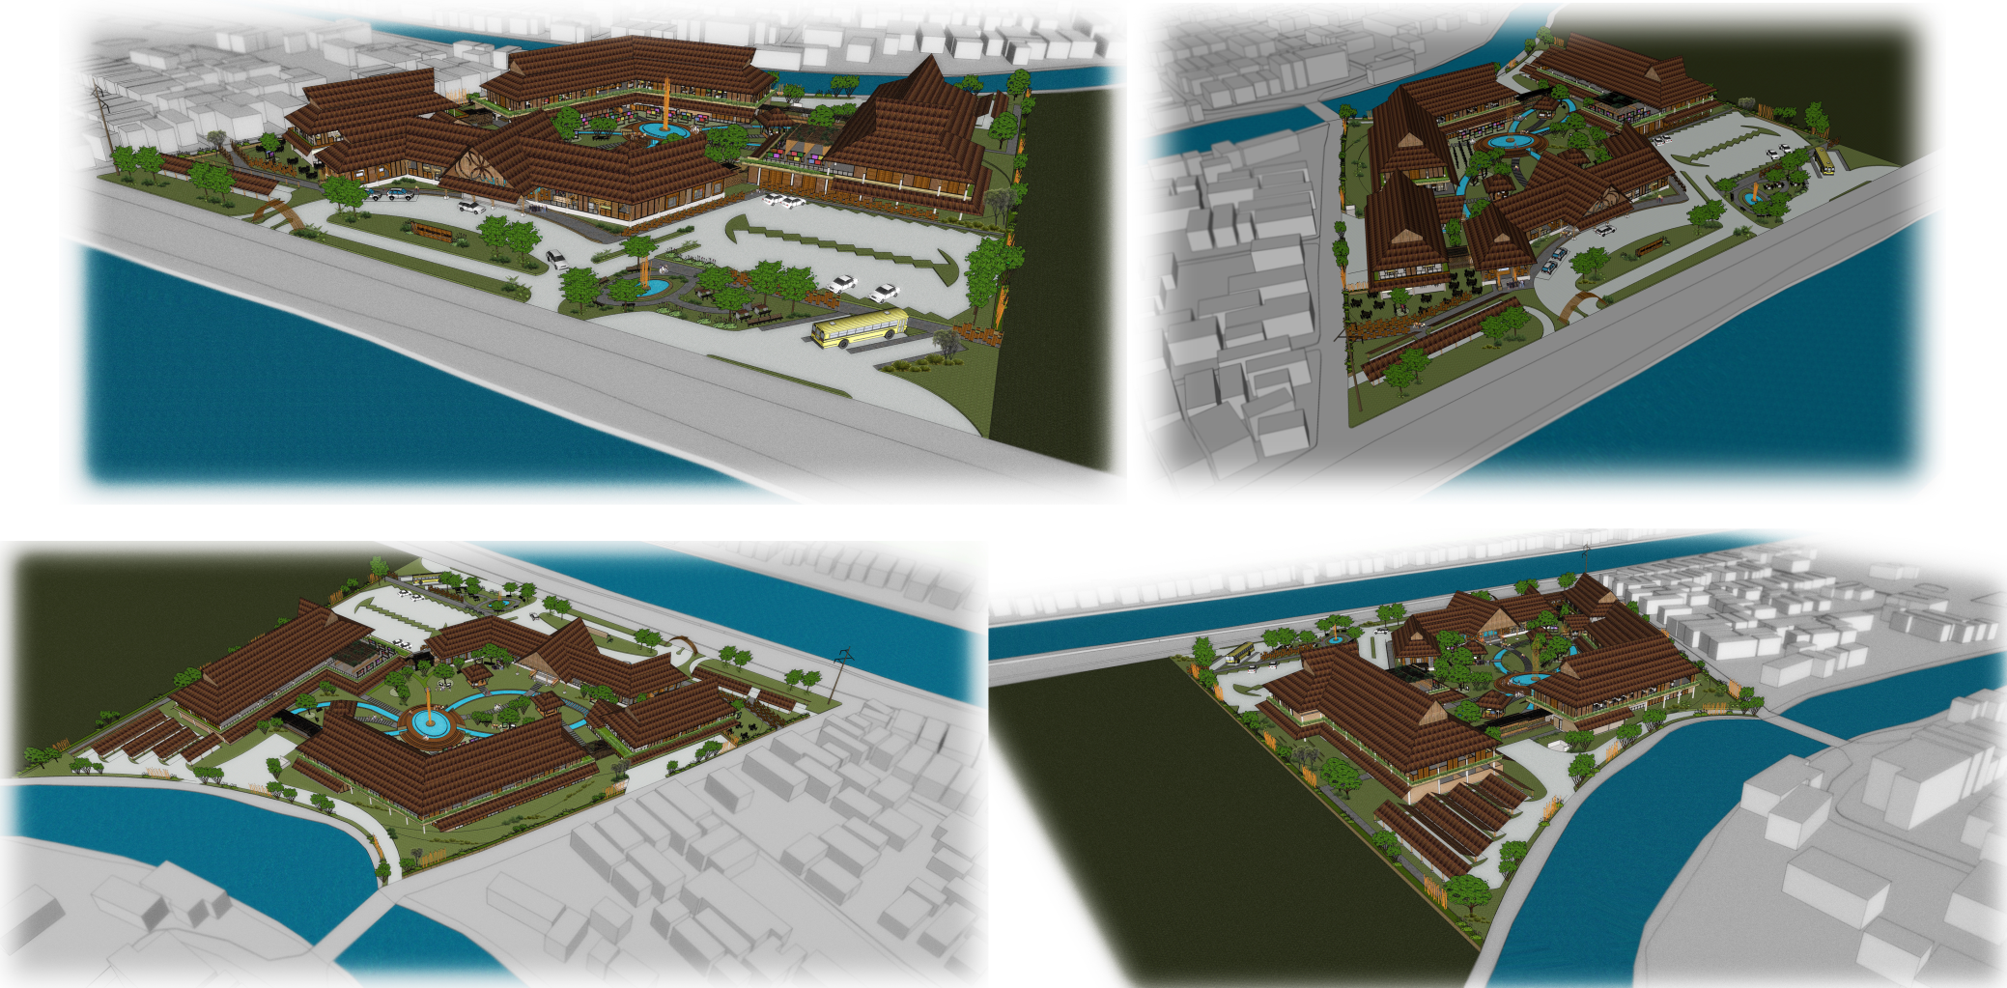
Perspektif
GAMBAR KERJA

Slide 25
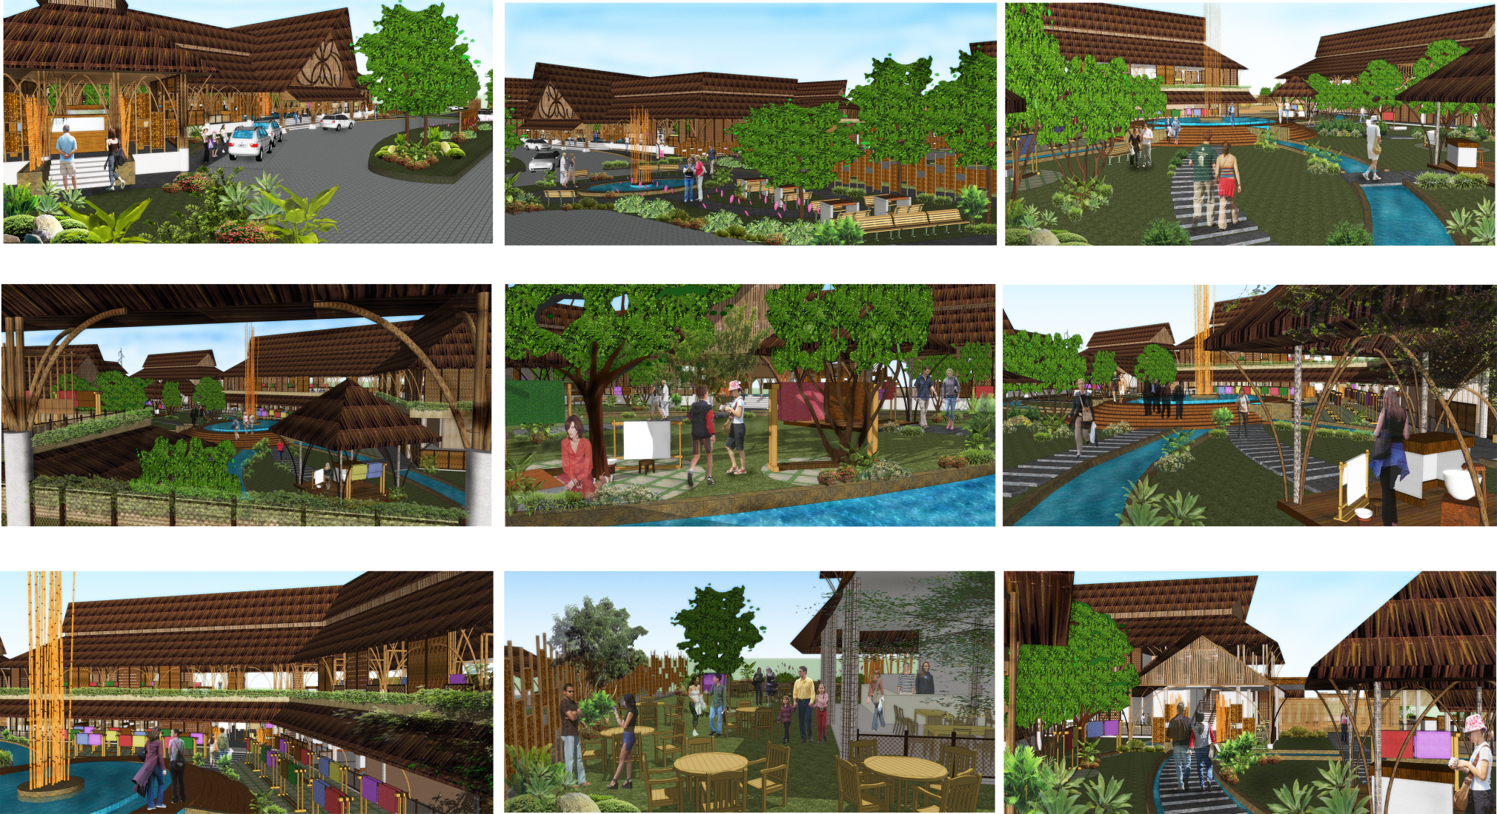
Perspektif
GAMBAR KERJA

Slide 26
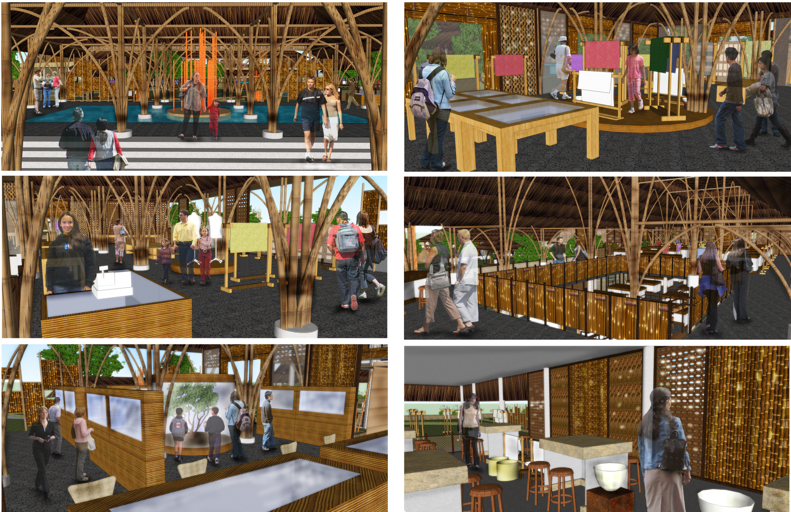
Perspektif
GAMBAR KERJA

Slide 27
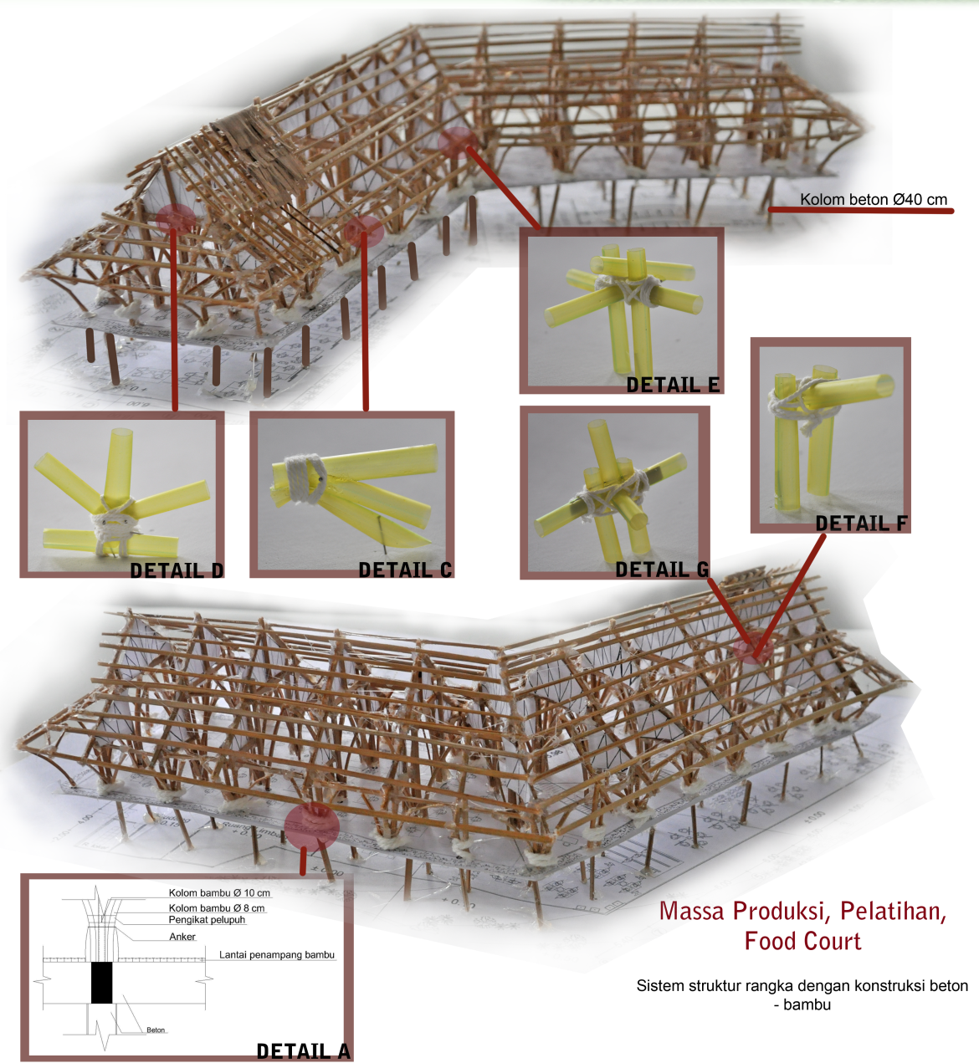
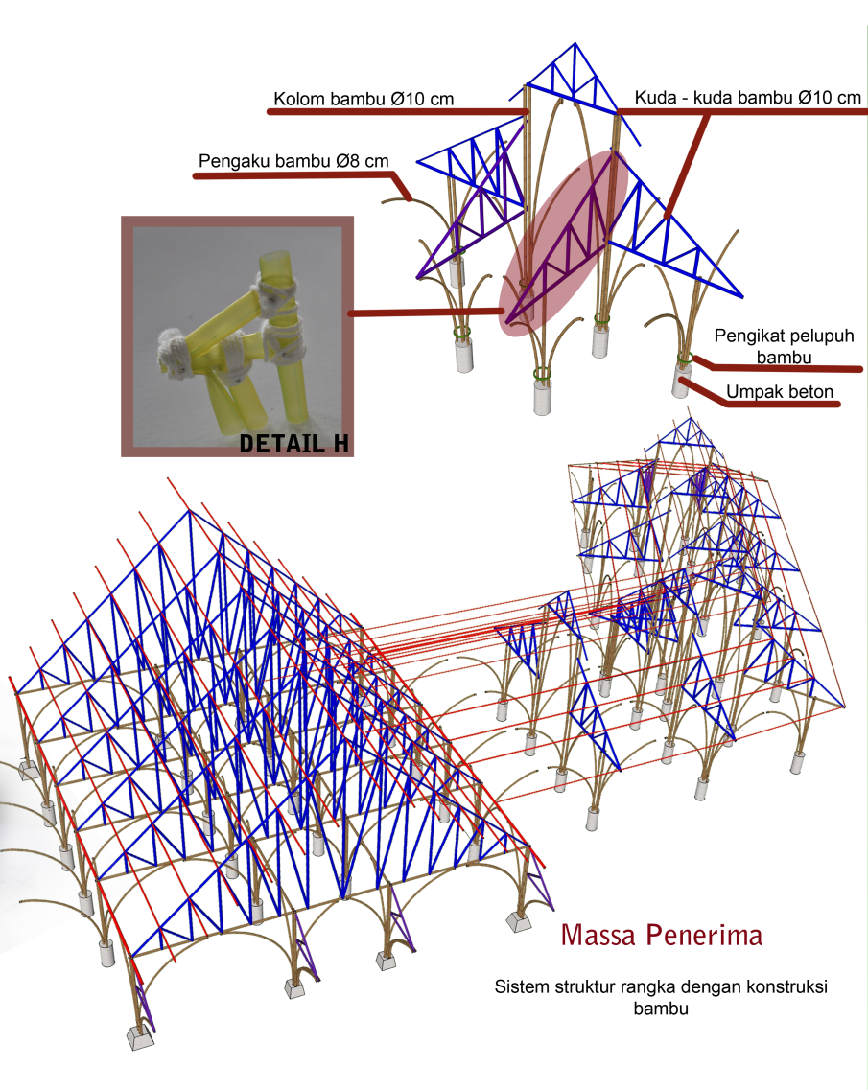
Aksonometri Struktur
STRUKTUR

Slide 28
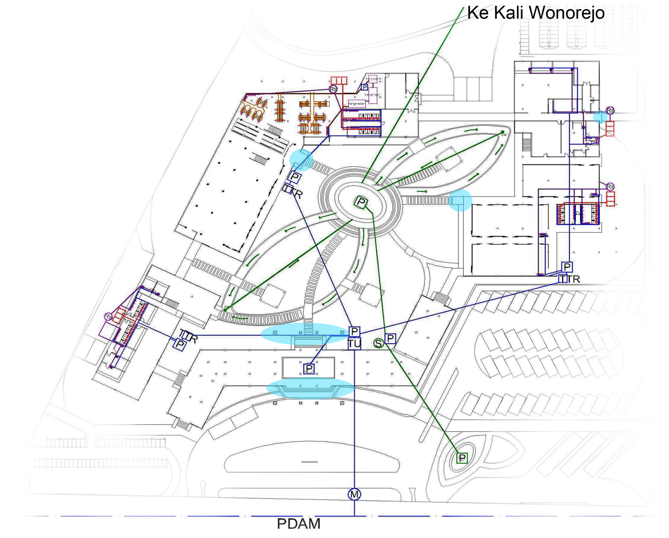
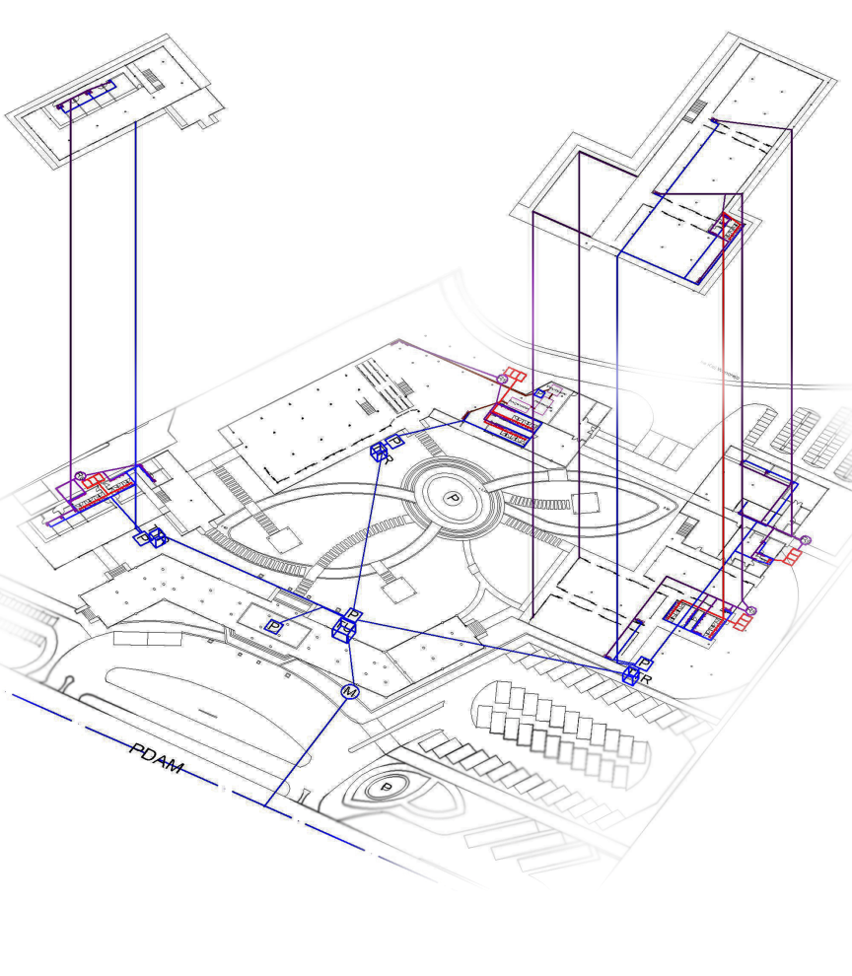
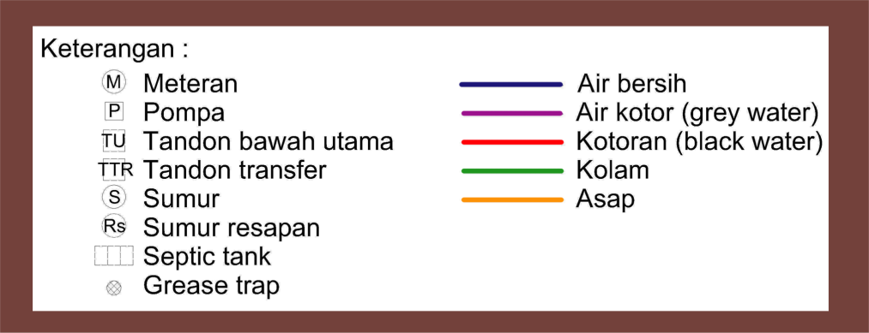
Utilitas
UTILITAS

Slide 29
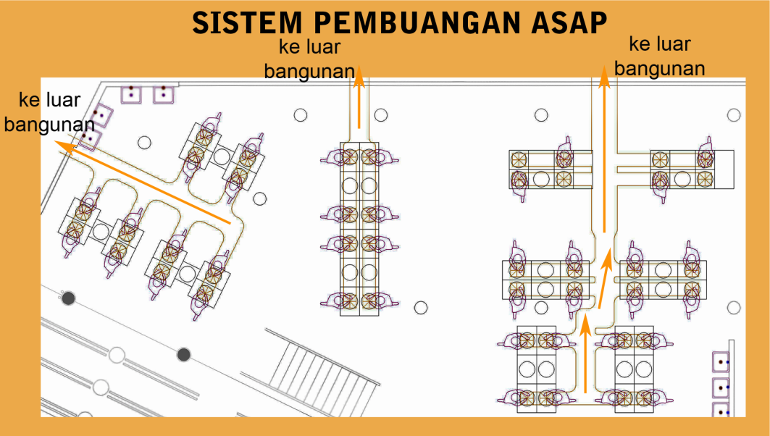

Utilitas
UTILITAS

Slide 30


Utilitas
UTILITAS

Slide 31




Pendalaman Material
CLOSE TO NATURE
PENDALAMAN
KRITERIA
Lokal
Memperkenalkan daya guna mangrove
Kesan natural
Sesuai persyaratan ruang
Bambu ori
Bambu lengka tali
Kayu bakau
PENDEKATAN VERNAKULAR
Kesenian
Lokasi dan Lingkungan Alam
Sistem Pengetahuan
Sistem Mata Pencaharian
Nypa fruticans
Beton

Slide 32







Pendalaman Material
BETON DAN BAMBU untuk konstruksi KOLOM DAN BALOK
BETON
tahan api dan uap air
konstruksi bangunan publik di Wonorejo
kokoh dan masif
BAMBU
ringan, lentur,kokoh, dan awet
lokal
material alam → kesan natural
PENDALAMAN
Beton
Bambu
Massa penerima → konstruksi bambu
Tidak terlihat masif
Massa dengan area kompor → area bukan kompor dan konstruksi atap
Kolom beton hanya pada area kompor

Slide 33






Pendalaman Material
BAMBU DAN NYPA FRUTICANS untuk konstruksi ATAP
BAMBU
ringan, kuat, awet
lokal dan menampilkan kesan natural
NYPA FRUTICANS
ringan
lokal dan natural
PENDALAMAN
Bambu
Nypa fruticans
Konstruksi diekspos
Konstruksi penutup atap nipah adalah :
Kuda - kuda bambu → gording bambu → usuk bambu → nipah dijahit menjadi satu dengan ukuran 60 cm x 120 cm kemudian diikatkan pada reng bambu
Detail join bambu

Slide 34





Pendalaman Material
PEDESTRIAN
SYARAT
penghubung antar massa → terlindung dari cuaca
pencahayaan dan penghawaan alami
memungkinkan tembus cahaya
Polikarbonat
PENDALAMAN
Bambu
Penghubung antar massa
Penghubung antar massa
Entrance pedestrian
Detail penghubung antar massa

Slide 35






Pendalaman Material
LOBBY
SYARAT
ruang pertama yang dilalui pengunjung → menarik dan mencerminkan identitas bangunan
kesan luas dan lapang
terbuka → penghawaan alami
PENDALAMAN
Air
Bambu
Kayu bakau
Sebagai kusen dengan pengisi bambu
Fungsi struktural dan dekorasi

Slide 36








Pendalaman Material
MASSA PRODUKSI
SYARAT
terbuka → penghawaan alami dan sistem pameran
keamanan pada malam hari
area kompor → tahan api dan uap serta pertukaran udara
PENDALAMAN
Beton
Bambu
Kolom dan lantai bambu pada area bukan kompor yaitu lantai 2
Beton ekspos →kolom dan balok sebagai struktur utama dan lantai
Dinding gerak untuk keamanan dan sedikit menghalangi pandangan pada malam hari
Kayu bakau
Sebagai kusen dengan pengisi bambu

Slide 37








Pendalaman Material
RUANG KELAS PELATIHAN
SYARAT
material tahan api dan uap pada struktur utama
tertutup untuk kenyamanan belajar tetapi pertukaran udara baik
diperhitungkan jika ada pelatihan dalam jumlah besar
PENDALAMAN
Beton
Bambu
Kolom beton sampai ketinggian + 5.36 m. Lantai menggunakan beton ekspos.
Pada konstruksi atap dan di atas 5.36 m → fire safety
Celah cahaya → suasana mangrove
Kayu bakau
Dinding pengisi rapat untuk kenyamanan
Shading dan pertukaran udara
Sebagai kusen dengan pengisi bambu

Slide 38


Detail
PENDALAMAN
Detail A
Detail B

Slide 39
Detail Join Bambu
PENDALAMAN
Detail C
Detail D
Detail E
Detail F
Detail G
Detail H

Slide 40

Detail Kuda - Kuda
PENDALAMAN
Detail I

Slide 41




Detail
PENDALAMAN
Detail J
Detail K
Detail L
Detail M

